Slide 1
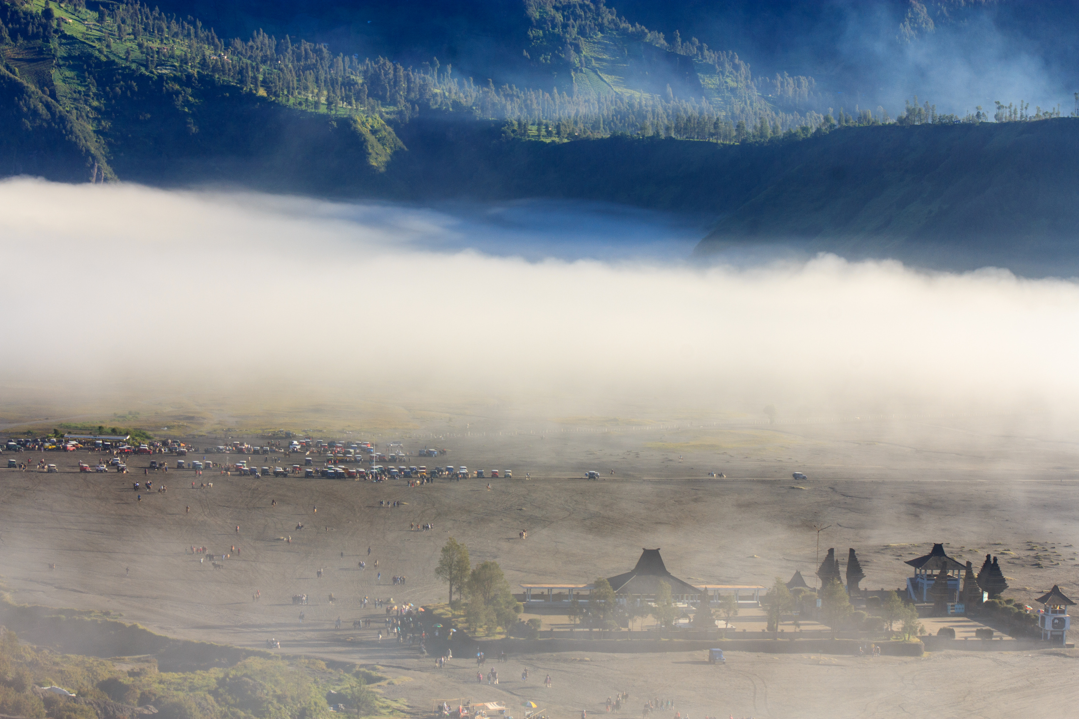



PENGANTAR
PEMASARAN
LOGO HERE
PARIWISATA
Pertemuan 3

Slide 2

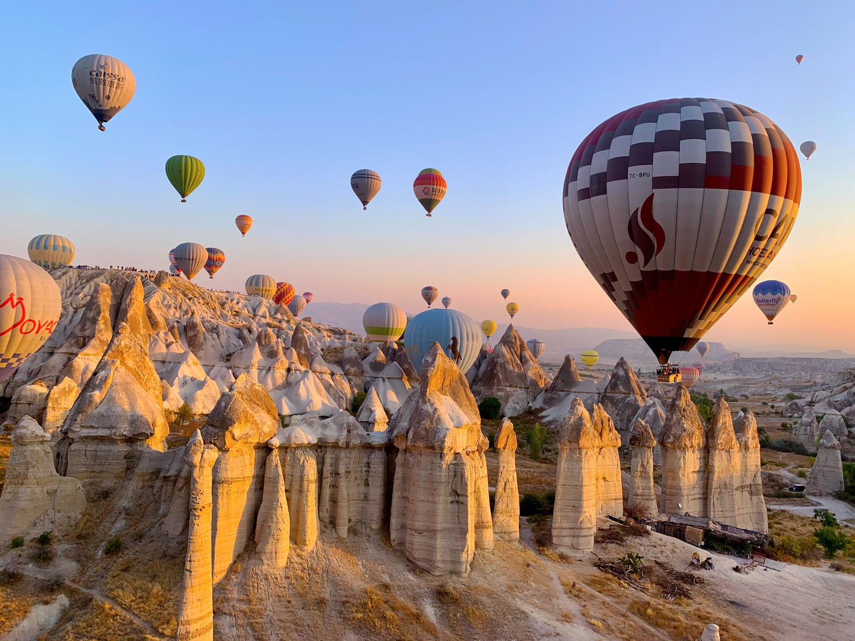
PENGERTIAN PARIWISATA
Pariwisata adalah perjalanan dari suatu tempat ketempat lain, bersifat sementara, dilakukan perorangan atau kelompok, sebagai usaha mencari keseimbangan atau keserasian dan kebahagian dengan lingkungan dalam dimensi sosial, budaya, alam dan ilmu.

Slide 3

KEPARIWISATAAN
dalam kegiatan kepariwisataan ada yang di sebut
  subjek wisata (orang-orang yang melakukan perjalanan wisata)
  objek wisata (tujuan wisatawan)

Slide 4
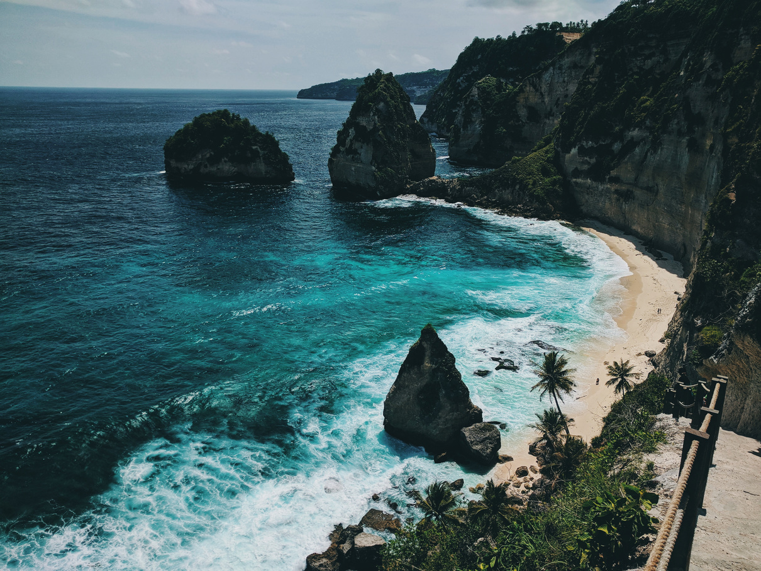


JENIS-JENIS WISATA
Wisata Alam
Wisata Sosial Budaya

Slide 5

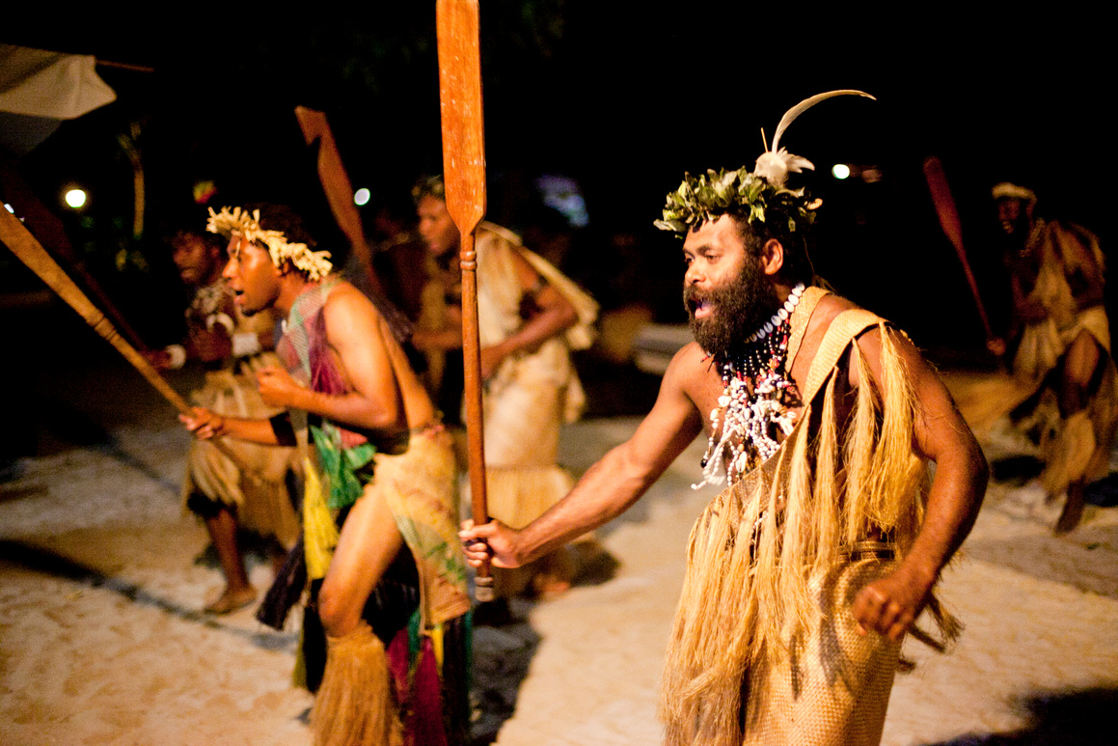
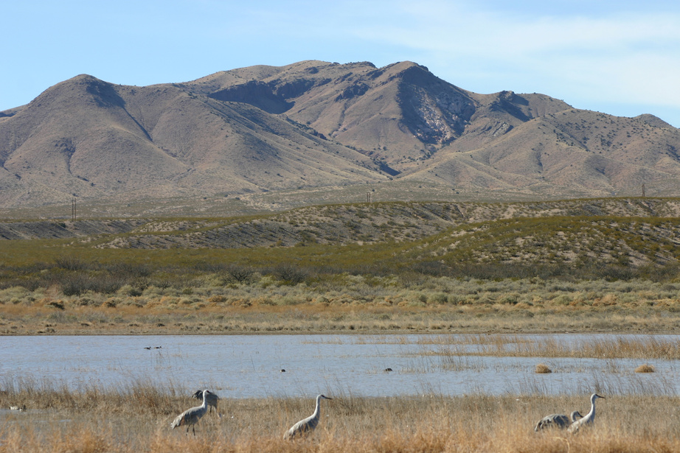


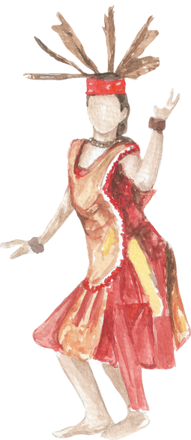





WISATA ALAM
Wisata Etnik
Wisata Cagar Alam
Wisata Pantai
Wisata Buru
Wisata Agro

Slide 6
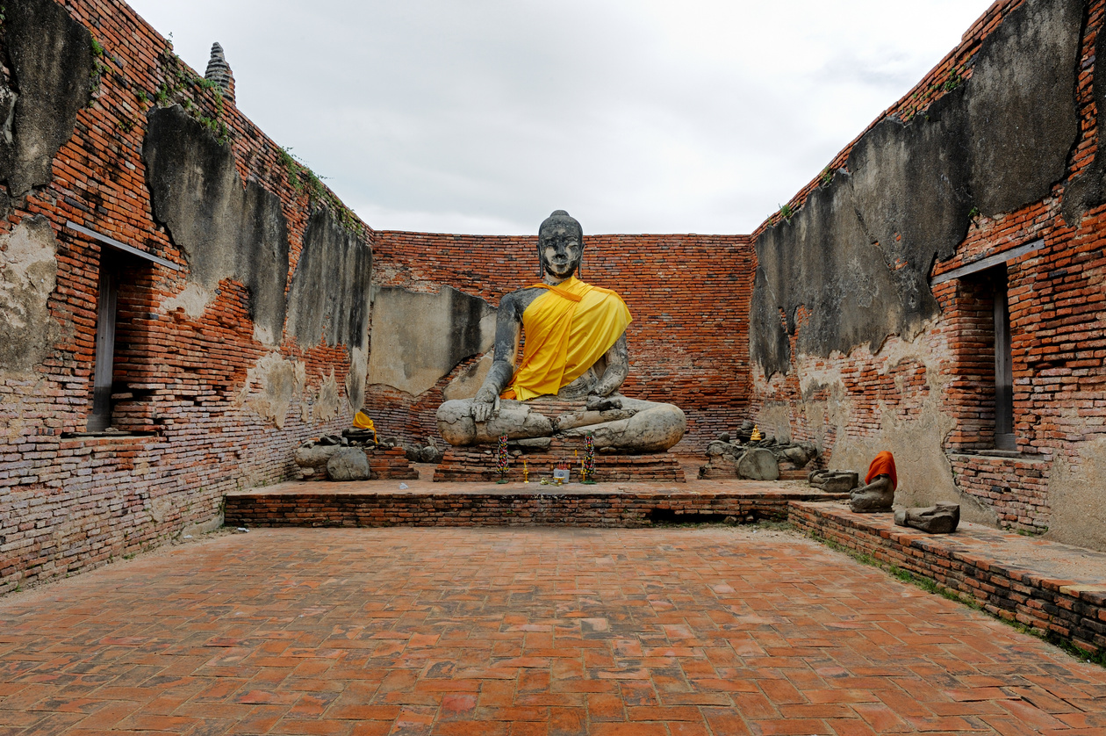
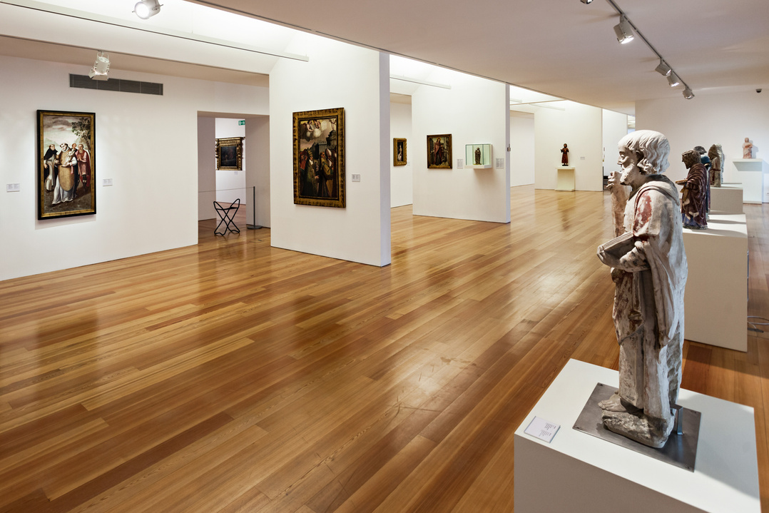


WISATA SOSIAL-BUDAYA
Peninggalan Sejarah
Museum

Slide 7
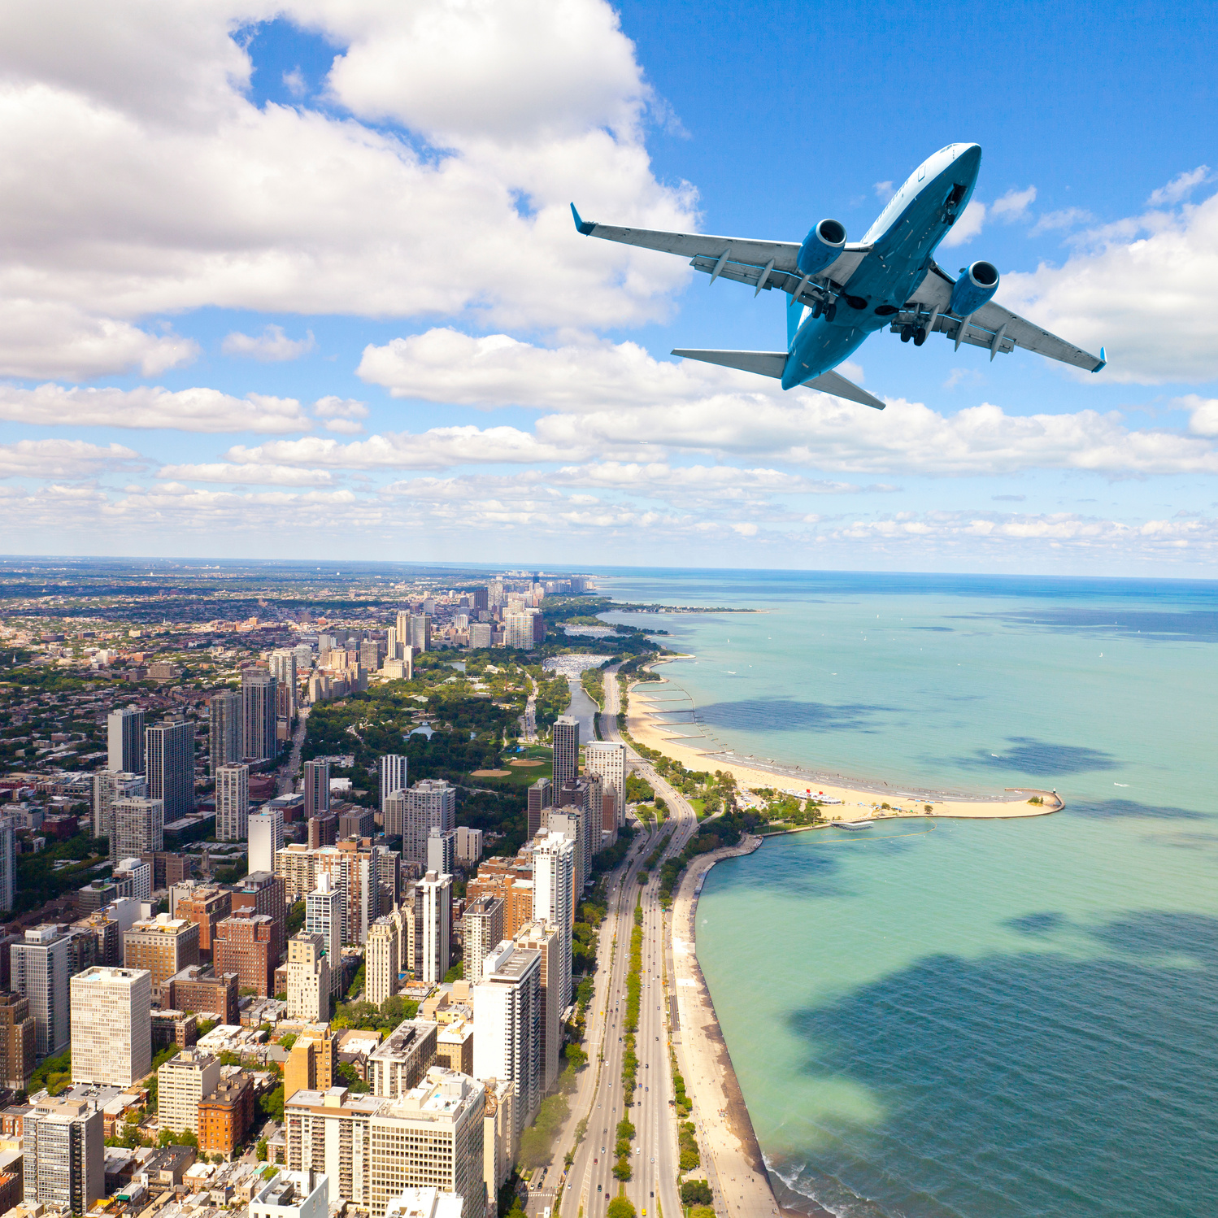
KOMPONEN PENGEMBANGAN
PARIWISATA

Slide 8
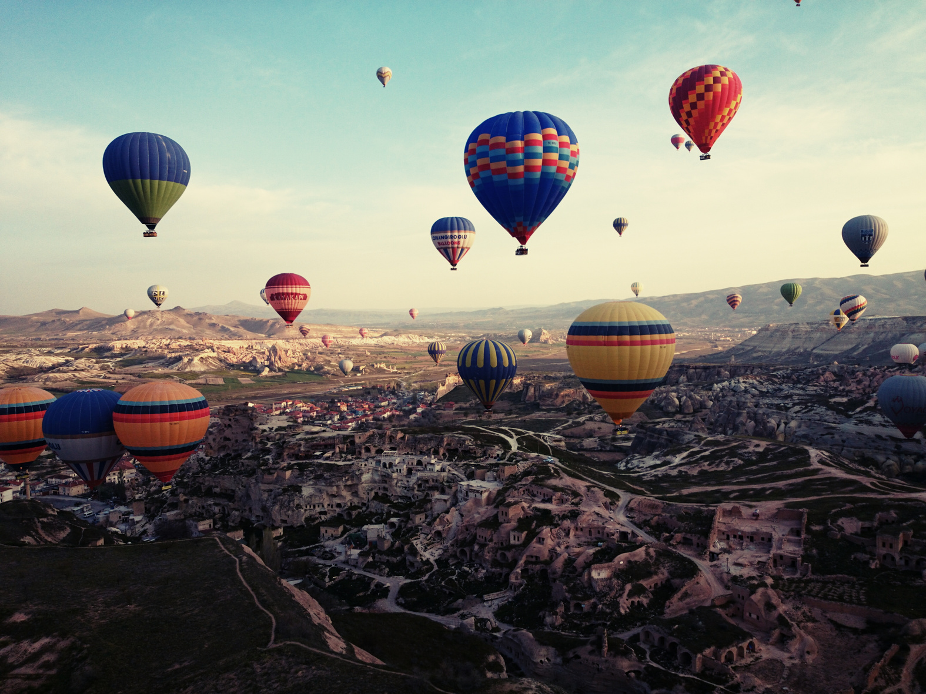


KOMPONEN-KOMPONEN WISATA
  Atraksi dan kegiatan wisata
  Akomodasi
  Fasilitas dan pelayanan wisata
  Fasilitas dan pelayanan transportasi
  Infrastruktur lain
  Elemen kelembagaan

Slide 9

SISTEM PARIWISATA

Slide 10
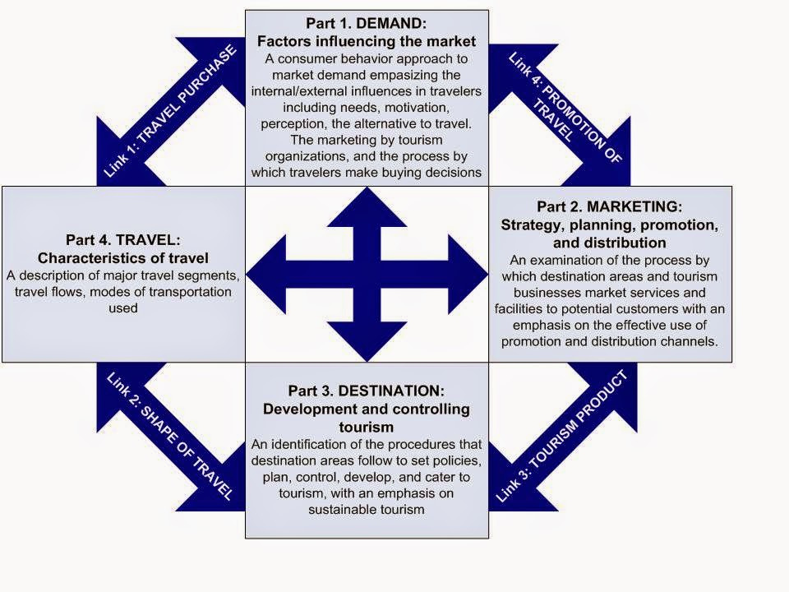
Mill dan Morison (1985:2) mengembangkan sistem pariwisata model jaring laba-laba, dimana ada 4 subsistem yang terkandung di dalamnya yaitu pasar (market), perjalanan (travel), pemasaran (marketing) dan tujuan wisata (destination) dimana masing-masing komponen saling terkait satu sama lain

Slide 11
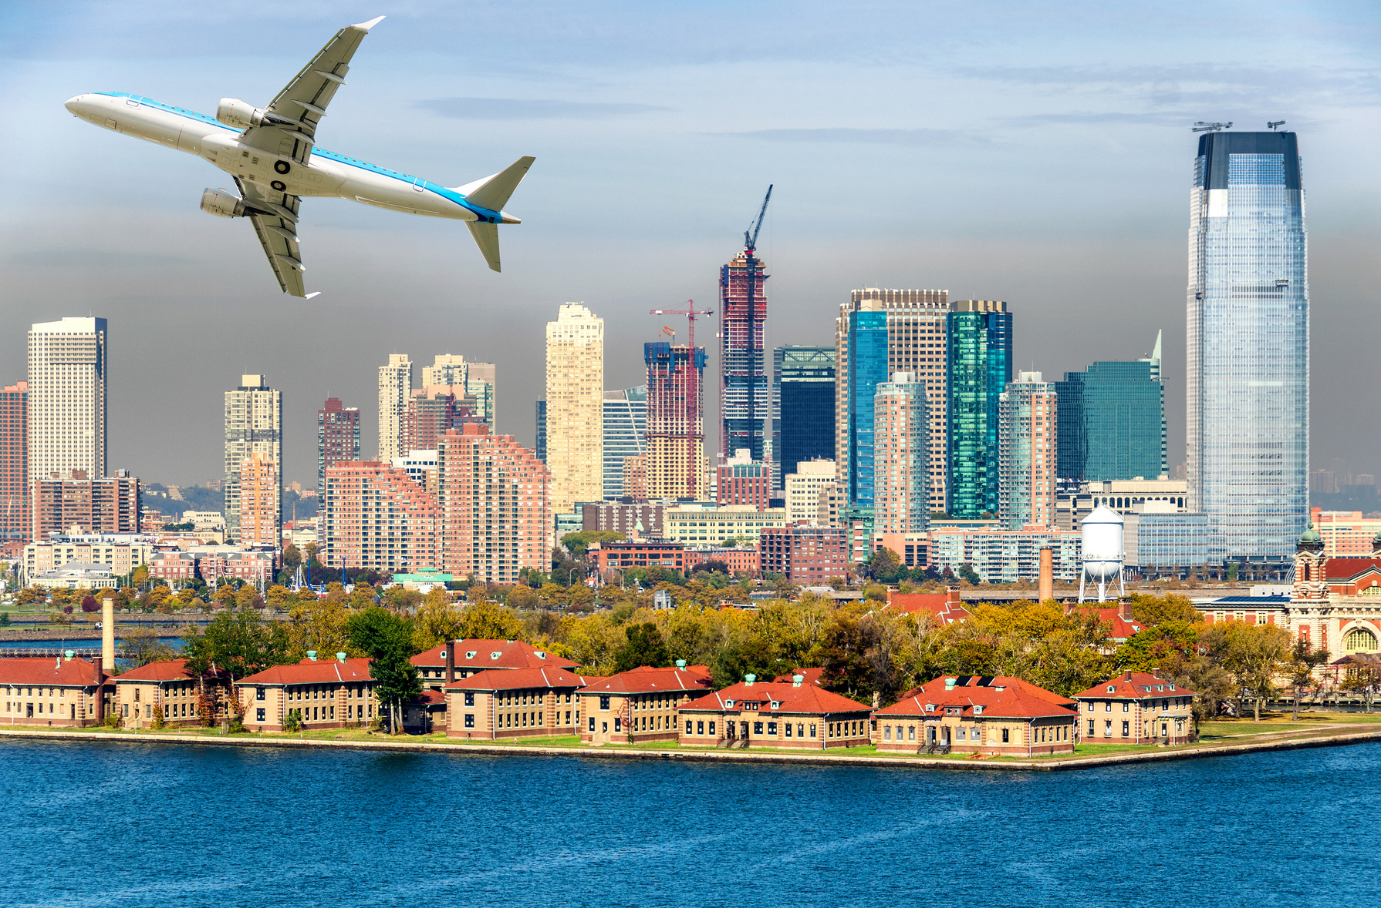
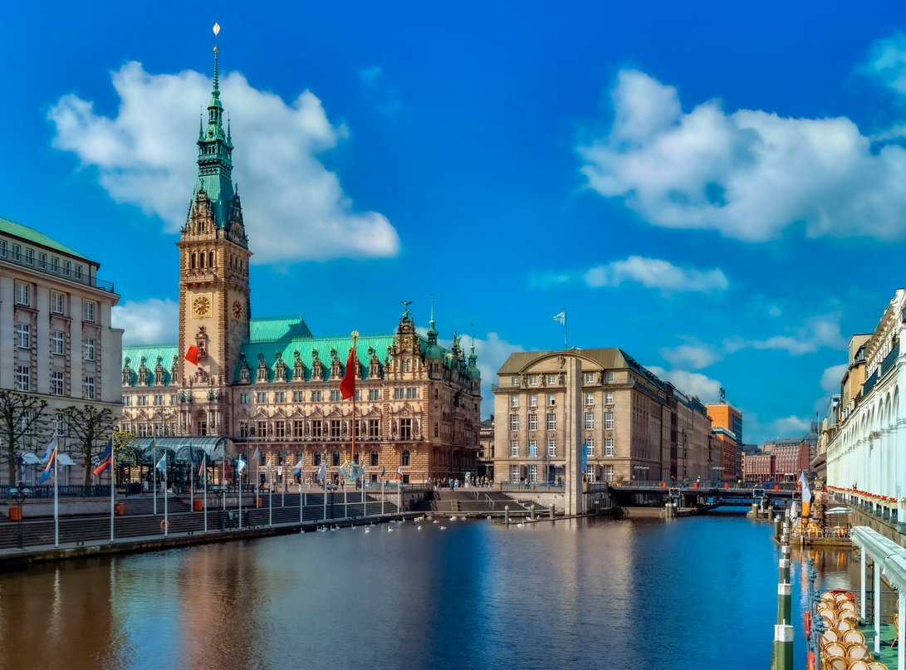

Spillane (1994: 63) menambahkan bahwa tujuan wisata juga harus memiliki lima unsur penting yaitu
(1) attraction yaitu hal-hal yang menarik perhatian wisatawan,
(2) fasilities yaitu fasilitas-fasilitas yang diperlukan,
(3) infrastructure,
(4) transportation atau jasa transportasi, dan
(5) hospitality atau keramahtamahan/ kesediaan untuk menerima tamu

Slide 12

SISTEM PARIWISATA
jelas bahwa sistem pariwisata memiliki sub-sistem-subsistem di dalamnya, dimana masing-masing-masing sub sistem memiliki komponen-komponen yang saling terkait di dalam maupun di luar, dimana masing-masing komponen juga merupakan sistem tersendiri.

Slide 13

THANKS FOR
ATTEND

